Slide 1
Социальный проект
В чем причины нарушения прав ребенка?
Выполнили учащиеся 5-х классов МБОУ гимназии №9
Руководитель: Учитель Истории и Обществознания
Монгуш А.К.

Slide 2
МИР
НАШИХ
ПРАВ

Slide 3
Инициативная группа
Сарыг – Донгак Айрана 5 «а» класс (документовед)
Монгуш Вика 5 «б» класс (сбор информации)
Доспан Хемер 5 «б» класс (худ. оформитель)
Ооржак Байырмаа 5 «в» класс (ответственная за СМИ)
Сат Айыран 5 «в» класс (фотограф)

Slide 4
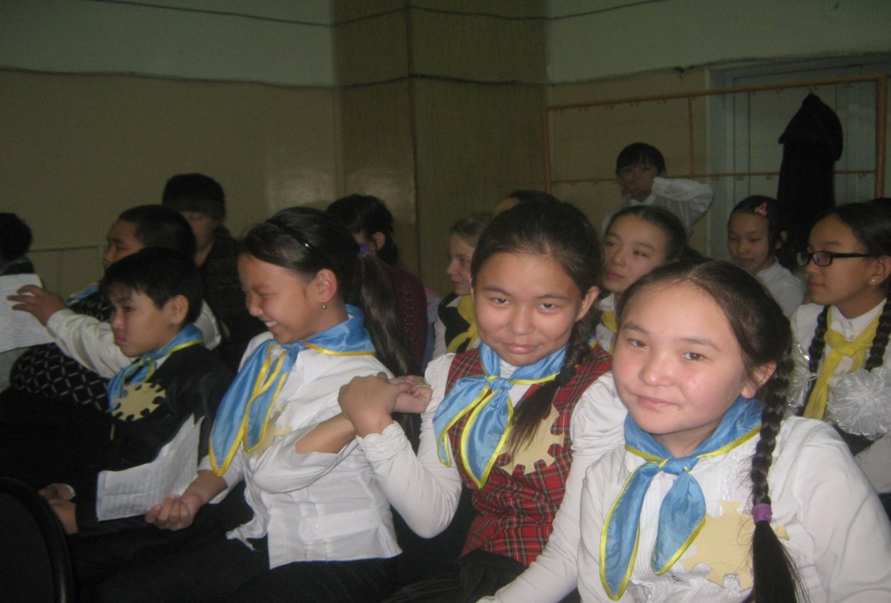
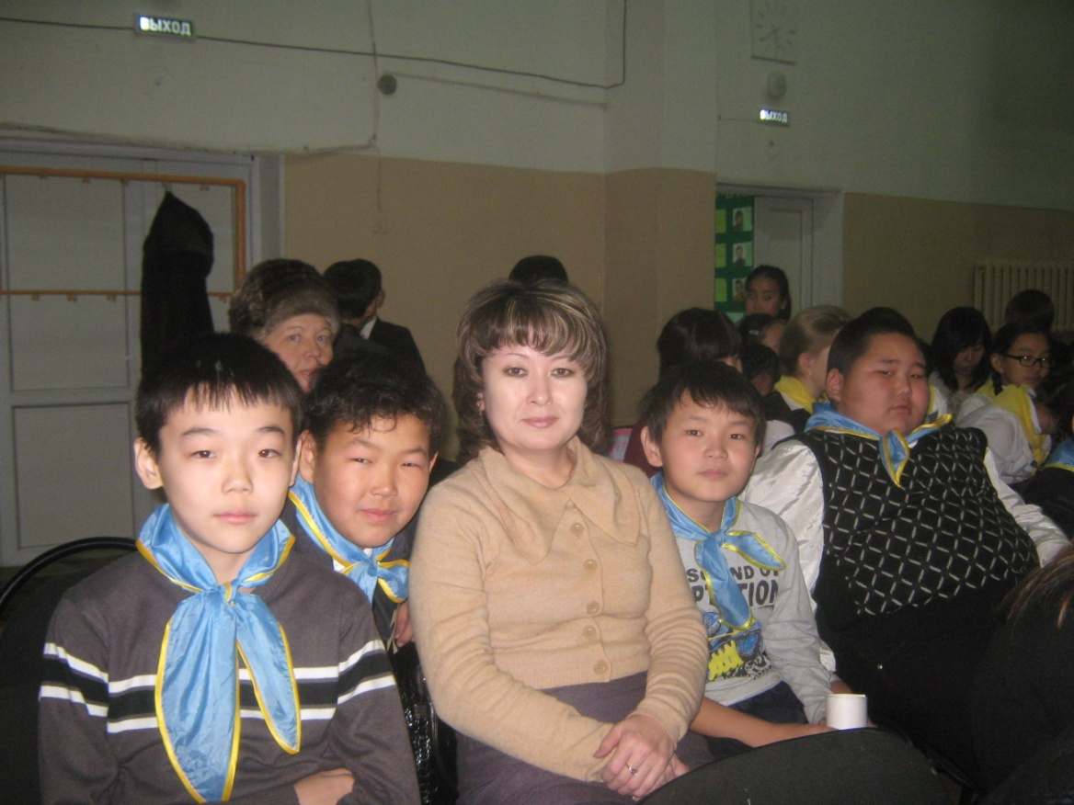
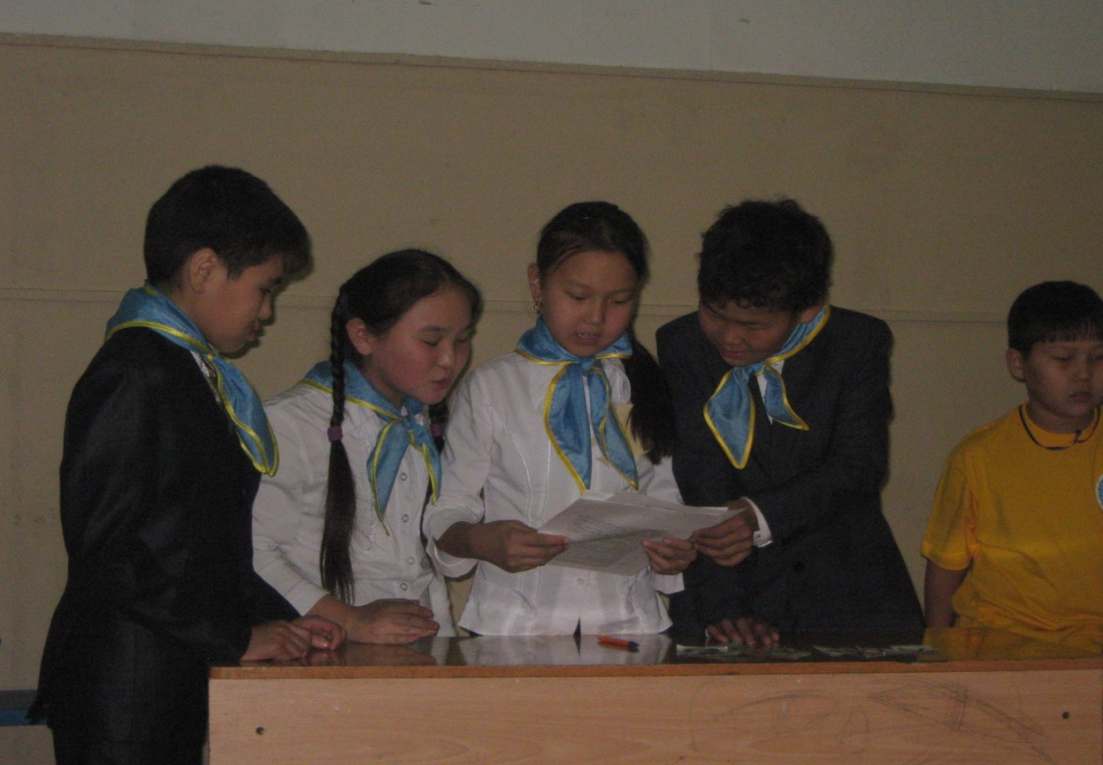
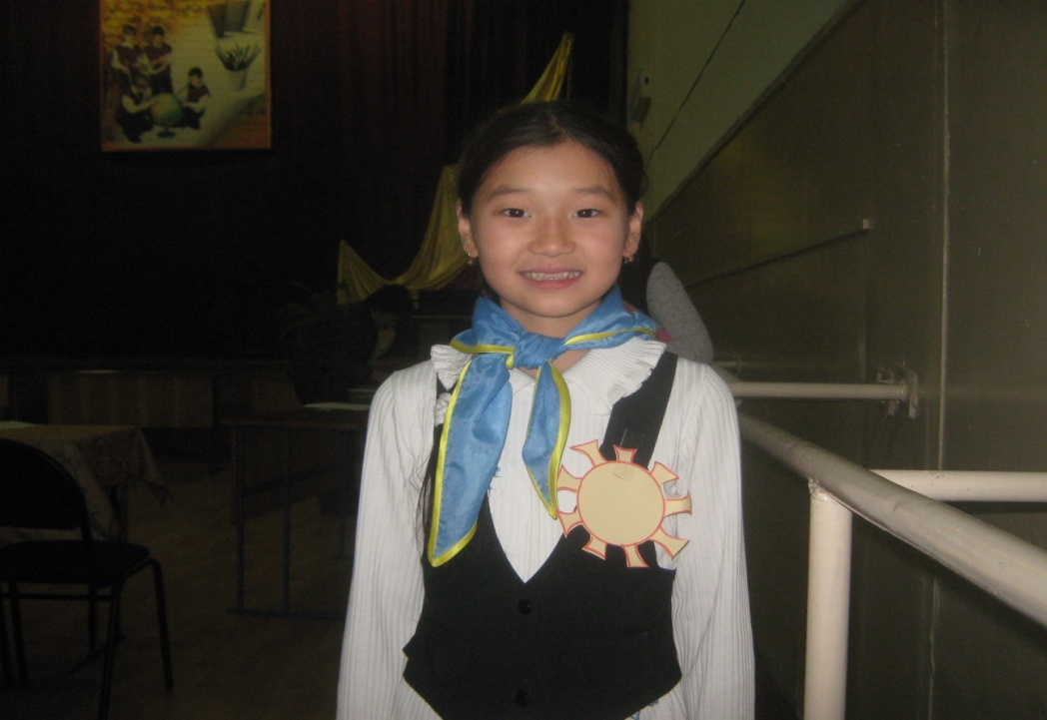
Фото группы

Slide 5
Актуальность
Необходимость проведения мероприятия обусловлена сложившейся на сегодняшний день в городе Кызыле и в республике ситуацией с проблемой нарушения прав детей, участившимися случаями жестокого обращения с детьми произошедших по вине родителей. Мы должны всегда помнить, что особое значение для воспитания ребенка имеет семья – место жизни ребенка. Какие знания и опыт могут предоставить родители, придерживающиеся миру зла, притеснения маленького, слабого, беззащитного существа. Поэтому совокупность всех духовных, правовых качеств является основным фактором в формировании человека – гражданина своего Отечества, патриота своей Родины, носителя этих ценностей.

Slide 6
Федеральный закон
Статья 18. Закона РФ
«Об Образовании» говорится: «Родители являются первыми педагогами. Они обязаны заложить первые основы физического, нравственного и интеллектуального развития личности ребенка в раннем возрасте»

Slide 7
Наши задачи
- Формирование ценностей моральной и правовой практики для наилучшего обеспечения интересов детей.
- Формировать и развивать у детей навыки исследовательской и творческой работы совместно с учителем и родителями.
- Побуждать детей к выполнению общественно значимых дел для региона, города и микрорайона.
- Способствовать выработке собственной гражданской позиции.
- Показать значимость правовой грамотности.
- Упражнять детей в проявлении заботливости и внимательности к близким, друзьям, сверстникам, к тем, кто о них заботится.
- Привлечь родителей, педагогическую общественность, молодежь в процесс реализации проекта.

Slide 8
Сроки исполнения
С сентября 2012 года по май месяц 2013 года

Slide 9
Наши социальные партнеры
- учителя психологии и валеологии гимназии №9
- сотрудники ОПДН РТ
- социальная служба гимназии №9
- Республиканский центр психолого-педагогической поддержки Министерства образования РТ «Сайзырал»
- родители учащихся

Slide 10
Ожидаемые результаты
Привлечение внимания государственных и общественных организаций к данной проблеме, СМИ и получить реальный положительный результат: благоприятные и безопасные условия для детей.

Slide 11
Социологический опрос
В опросе участвовало 113 учащихся 5-х классов. По его итогам выявлено, что в большинстве семей отношение складываются в соответствии с духовными ценностями, но иногда родители применяют наказания в отношении своих детей по разным причинам.

Slide 12
Вопросы анкеты:
1. Как часто ваша семья собирается вместе?
а) ежедневно;
б) по выходным;
в) редко;
г) никогда.
2. Едины ли родители в своих требованиях к вам?
а) да;
б) нет;
в) не совсем.
3. Принимаете ли вы во внимание мнение родителей при выборе друзей?
а) всегда;
б) никогда;
в) иногда.
4. Говорите ли вы родителям правду?
а) всегда
б) иногда
в) никогда
5. Как часто родители вас наказывают?
а) систематически;
б) никогда;
в) иногда.

Slide 13
6. Какие меры наказания и поощрения используют ваши родители?
а) ласка;
б) поощрение;
в) разъяснения;
г) жесткие требования;
д) принуждение;
е) угрозы;
ж) ругань;
з) физическое наказание.
7. Что делает ваша семья, собравшись вместе?
а) решает сообща жизненные проблемы;
б) занимается семейно-бытовым трудом;
в) вместе проводит досуг;
г) смотрит телепередачи;
д) обсуждает вопросы работы, учебы;
е) делится впечатлениями о прожитом дне;
ж) поет, музицирует;
з) каждый занимается своим делом.

Slide 14
Вывод:
- сформировать группу общественных помощников
- рассматривать возможность создания мобильной рабочей группы с целью соблюдения прав ребенка на местах
- расширить мероприятия связанные с защитой детей
- организовывать и проводить пропаганду о ценностях семейной жизни и воспитания

Slide 15
Наша программа действий
- создать комплексную программу с социальными партнерами
- разработать систему мер по защите прав ребенка
- проводить тематические классные часы по теме «Конвенция о правах ребенка»
- организовывать «Круглые столы» по повышению правовой грамотности

Slide 16
Ожидаемый результат
1. Повысить качество образовательного процесса, чтоб процесс обучения стал более увлекательным, эмоционально насыщенным
2. Создать методический материал по данной проблеме
3. Повысить уровень родительской активности, в совместной деятельности по правовому воспитанию

Slide 17
Заключение
Зачастую жестокое обращение с детьми носит скрытый характер и выявляется только в крайних случаях. С целью повышения роли общественности на случаи жестокого обращения с детьми и нарушения их прав мы предлагаем создать внутри коллективов группы, которые будут пропагандировать здоровый образ жизни, работать по сохранению семейных ценностей. Будущее нашей страны зависит от воспитания детей, поэтому защита законных интересов несовершеннолетних, в том числе детей-сирот и детей, оставшихся без попечения родителей, является приоритетной задачей перед обществом.

